Slide 1
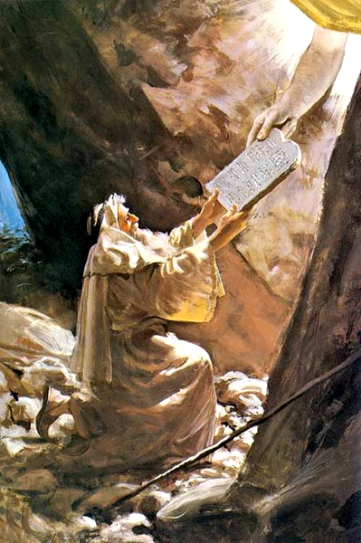
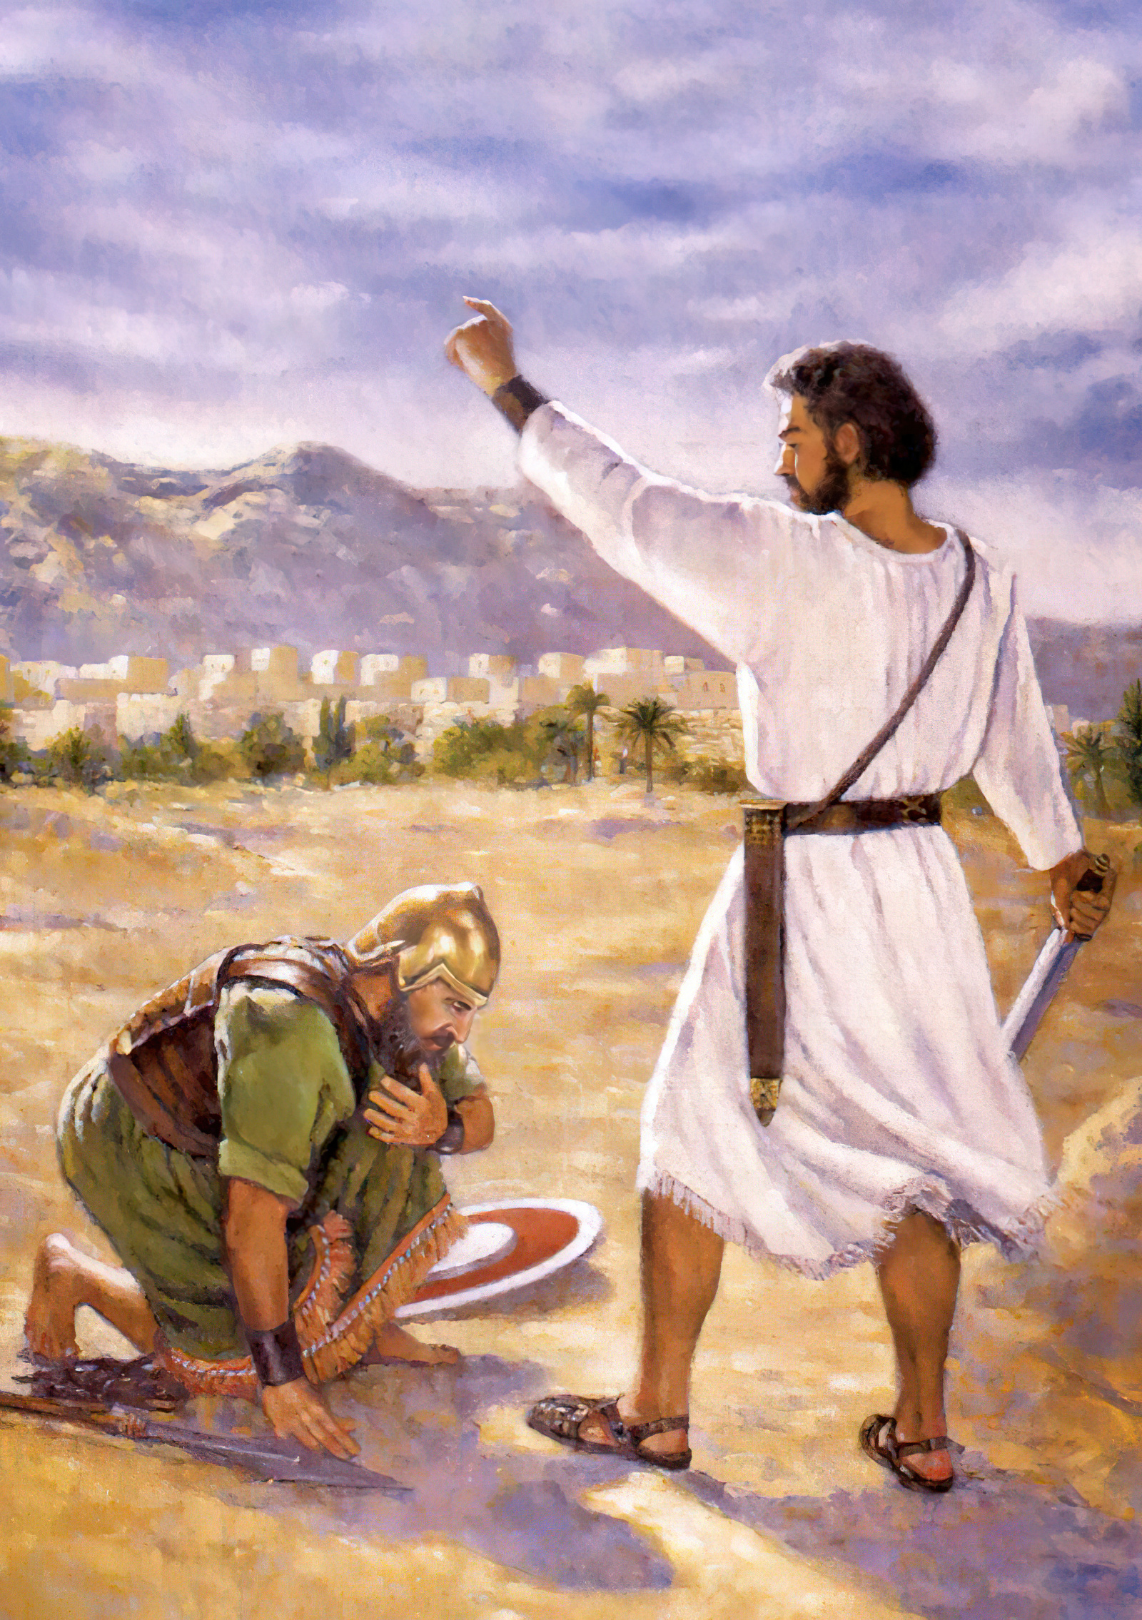
Moses and Josue

Slide 2
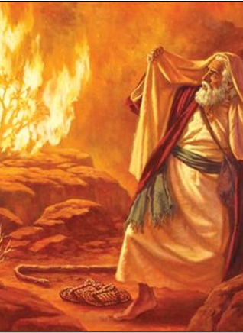
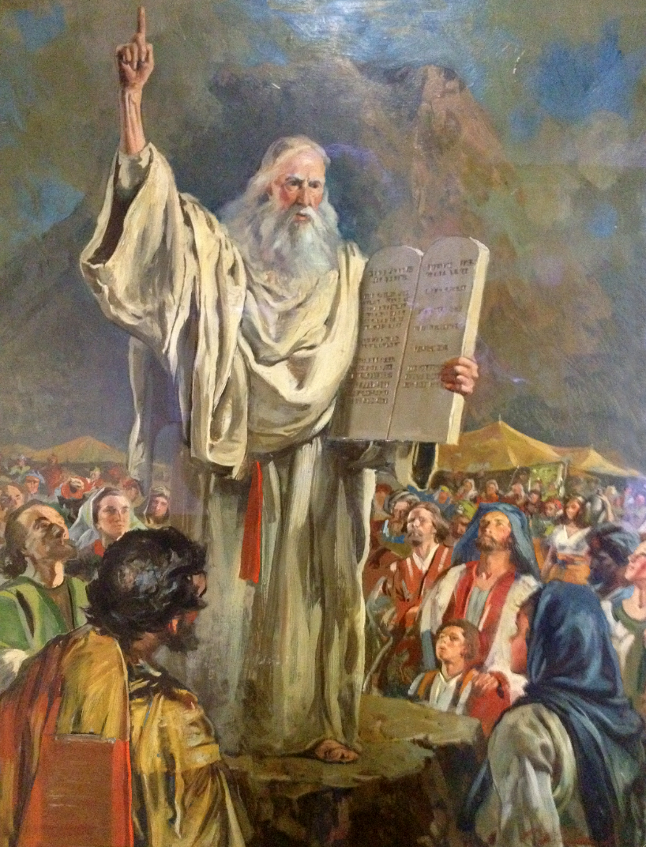
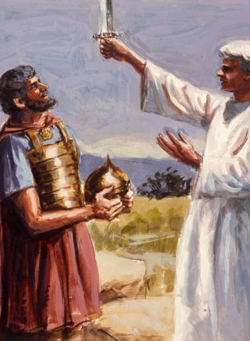
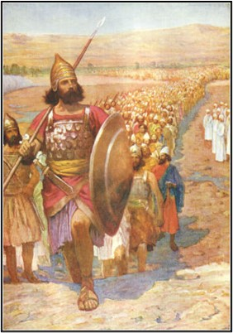
Gipili sa Dios si Moises ug Josue aron mangulo sa katawhan sa Israel sa duha ka sunod-sunod nga kaliwatan, sa hinungdanong mga higayon sa ilang kasaysayan.Sa paagi nga nagtrabaho ang Dios kanila, atong makita ang dagkong pagkasinama. Ug diha niining mga pagkasinama, makita usab nato ang paagi sa pagtrabaho sa Dios kanato karon.

Slide 3

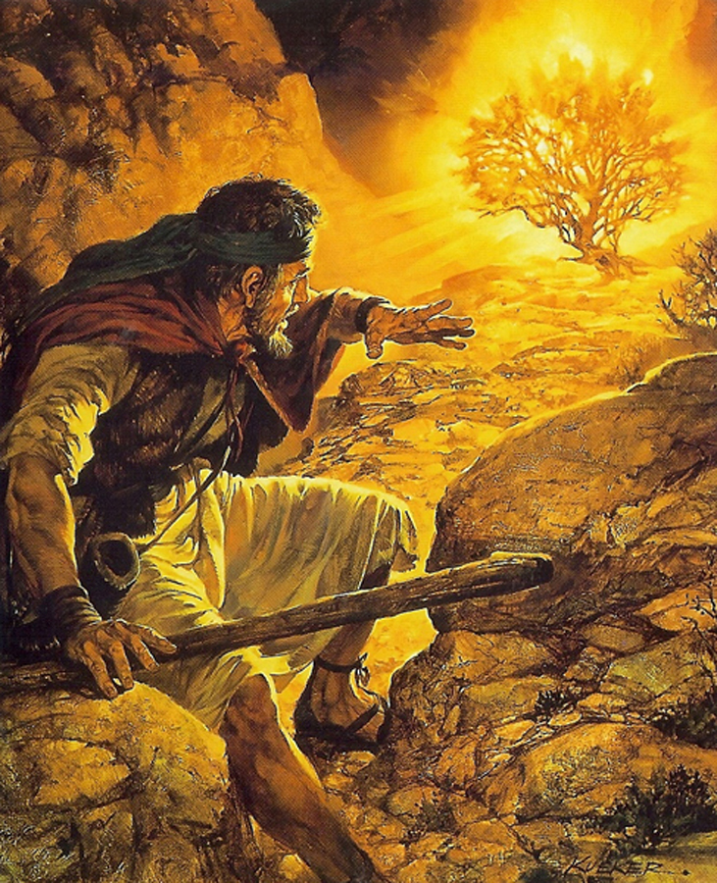

Ang Dios Nagpakita Kanila
Kang Josue — ingon nga usa ka manggugubat nga nagkupot ug nahulbot nga espada. (Josue 5:13–14)
Kang Moises — pinaagi sa siga sa kalayo diha sa taliwala sa usa ka dawátan (sapinit). (Exodo 3:2–3)

Slide 4
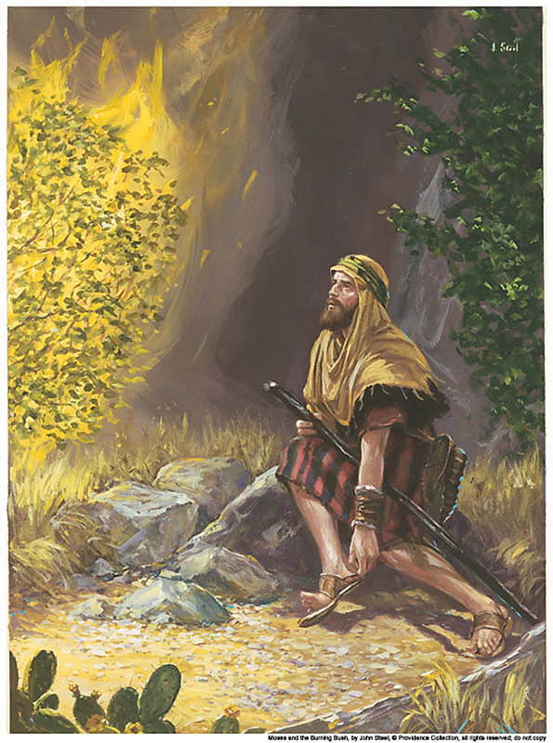
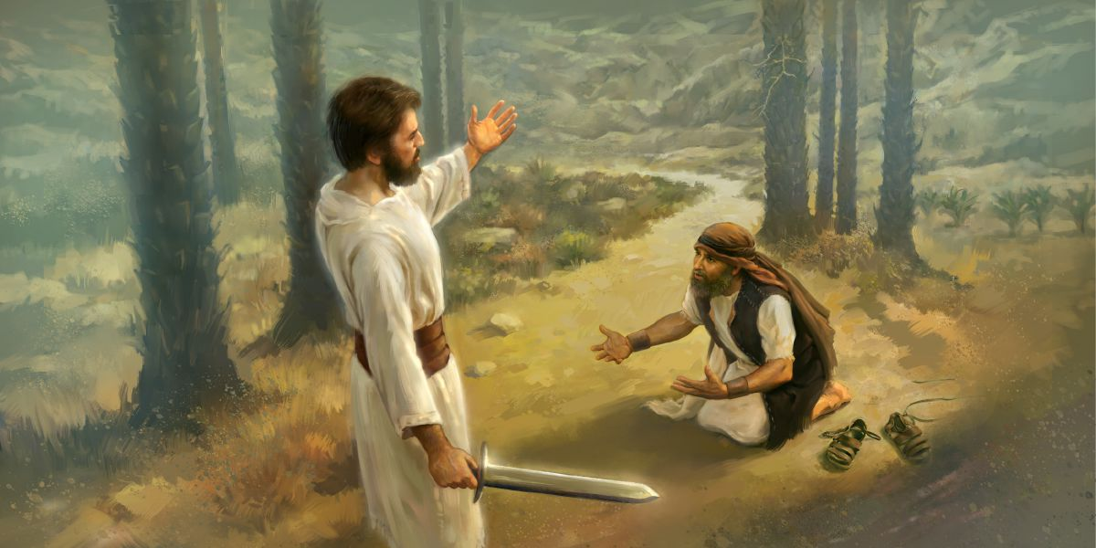
Exodo 3:4–5“Sa dihang nakita sa Ginoo nga miliko siya aron motan-aw, mitawag ang Dios kaniya gikan sa taliwala sa dawátan ug miingon, ‘Moises, Moises.’ Ug siya miingon, ‘Ani-a ako.’ Ug Siya miingon, ‘Ayaw na pagduol; huboa ang imong sapatos gikan sa imong mga tiil, kay ang dapit nga imong gitindogan balaang yuta.’”
Josue 5:15“Ug ang kapitan sa panon ni Jehova miingon kang Josue, ‘Hibula ang imong sapatos gikan sa imong tiil; kay ang dapit nga imong gitindogan balaan.’ Ug gibuhat kini ni Josue.”
Gisugo sila sa Dios nga paghubuon ang ilang sapatos kay balaan ang dapit.

Slide 5
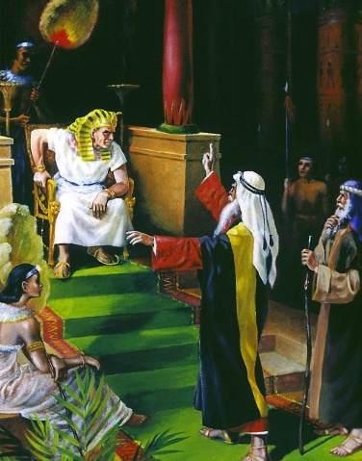
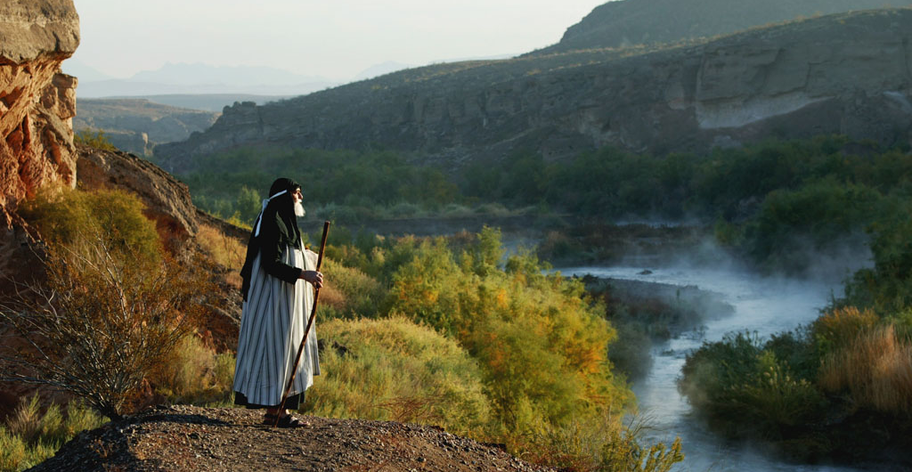
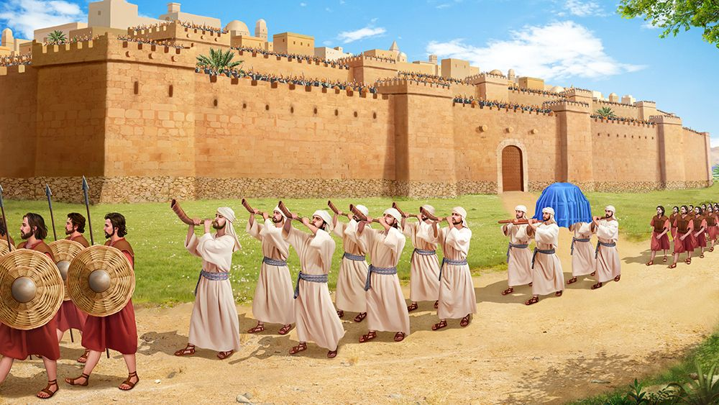
Josue 6:2–5“Ug miingon si Jehova kang Josue, Tan-awa, gihatag ko sa imong kamot ang Jerico, ug ang hari niini, ug ang mga kusganong lalaki. Liboti ninyo ang siyudad, kamong tanan nga mga tawong manggugubat; makalibot kamo kausa sa usa ka adlaw, ug buhata kini sulod sa unom ka adlaw.Ug pito ka pari magdala sa atubangan sa Kaban sa Kasabotan ug pito ka trumpeta nga mga sungay sa karnero; ug sa ikapito ka adlaw liboti ninyo ang siyudad kapito ka beses, ug ang mga pari magpatunog sa mga trumpeta.Ug mahitabo, sa dihang ipatunog sa pari ang sungay sa karnero nga taas ang pag-uyog, ug sa dihang madungog ninyo ang tingog sa trumpeta, ang tibook katawhan maninggit sa dakong singgit; ug ang kuta sa siyudad mahulog nga patag, ug ang katawhan mosaka, ang tagsa-tagsa modiretso sa atubangan niya.”
Gihatagan Sila ug Misyon
Exodo 3:10“Karon, busa, lakaw na, ug ipadala tika kang Paraon, aron pagpagulaon nimo ang akong katawhan, ang mga anak sa Israel, gikan sa Egipto.”

Slide 6

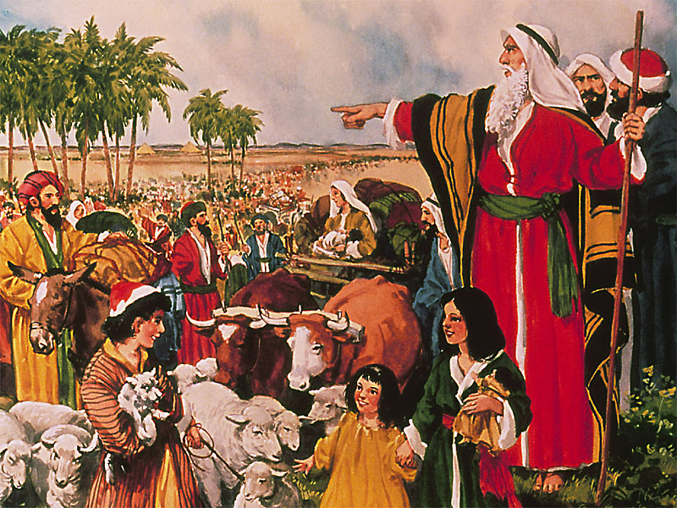
Gisaad sa Dios nga ubanan Niya sila
Josue 1:5“Walay bisan kinsa nga makahimo sa pagbarog batok kanimo sa tanan nga mga adlaw sa imong kinabuhi; maingon nga uban ako kang Moises, mao usab nga uban ako kanimo; dili ko ikaw biyaan ni talikdan.”
Exodo 3:12“Ug Siya miingon, ‘Sa walay duhaduha, ubanan ko ikaw.’”

Slide 7
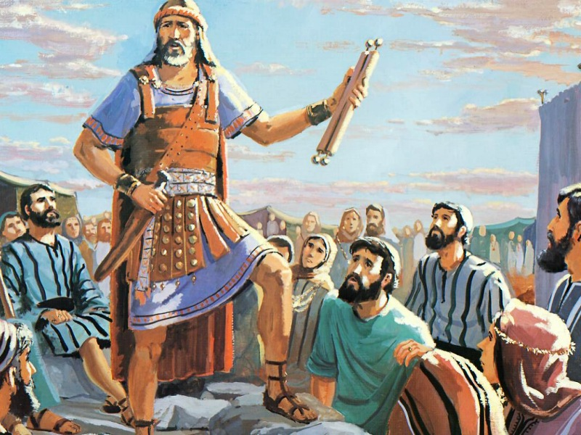
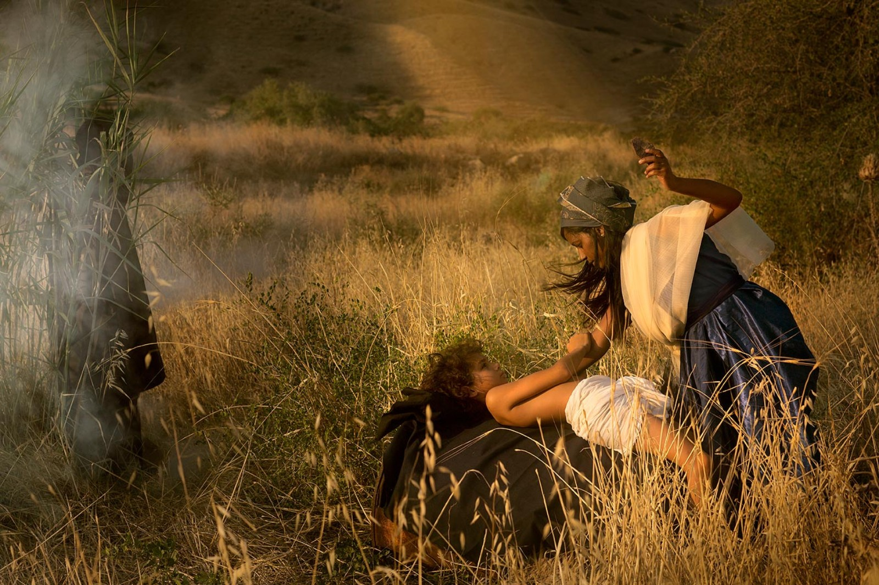
Ang pagtuli buhaton isip ilhanan sa Kasabutan uban sa Dios
Exodo 4:24–25“Samtang sila nagpanaw ug miabut sa usa ka tuluy-anan, gikasugat siya ni Jehova ug gitinguha Siyang patyon. Busa mikuha si Zipora ug hait nga bato, gituli niya ang ilang anak nga lalaki, ug giitsa ang unod sa panit sa tiilan niya ug miingon, ‘Sa pagkamatuod, usa ka bana nga miresulta ug dugo ka kanako.’”
Josue 5:2–3“Niadtong panahona miingon si Jehova kang Josue, ‘Paghimo og mga hait nga kutsilyo, ug tulia pag-usab ang mga anak sa Israel.’ Busa naghimo si Josue og mga hait nga kutsilyo, ug gituli niya ang mga anak sa Israel diha sa bungtod sa mga panit.”

Slide 8
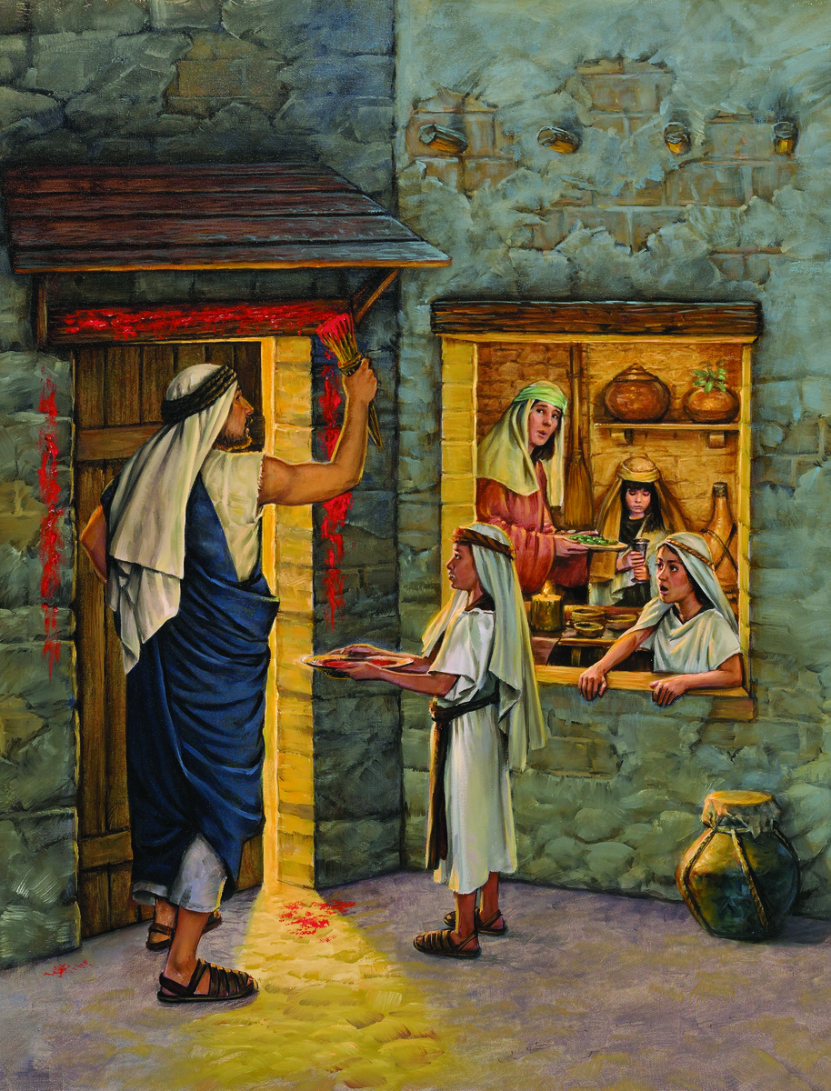
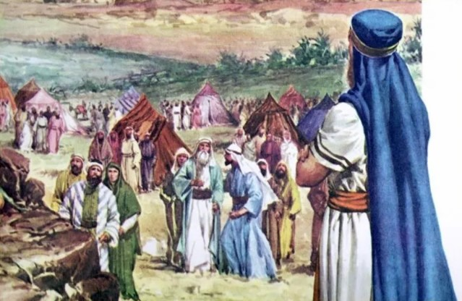
Gisaulog Nila ang Paska
Josue 5:10“Ug ang mga anak sa Israel nagkampo sa Gilgal, ug gisaulog nila ang Paska sa ikanapulog upat ka adlaw sa bulan, sa kagab-ihon, diha sa kapatagan sa Jerico.”
Exodo 12:21–23“Unya gitigum ni Moises ang tanang mga tigulang sa Israel ug miingon, ‘Pagkuha ug usa ka kordero sumala sa inyong mga panimalay, ug ihaw ninyo ang Paska.Pagkuha ug hisopo, ilubog kini sa dugo nga anaa sa panaksan, ug pahiri ang lintel (ibabaw nga palukop sa pultahan) ug ang duha ka poste sa pultahan sa dugo nga anaa sa panaksan; apan walay usa kaninyo nga mogula sa pultahan sa iyang balay hangtod sa buntag.Kay moagi ang Ginoo aron pagpamangtas sa mga Ehiptohanon; ug sa dihang makakita Siya sa dugo diha sa lintel ug sa duha ka poste sa pultahan, molaktaw ang Ginoo sa maong pultahan, ug dili Niya tugotan ang manuglaglag sa pagsulod sa inyong mga balay aron kamong patyon.’”

Slide 9
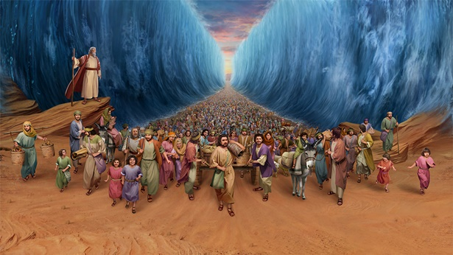
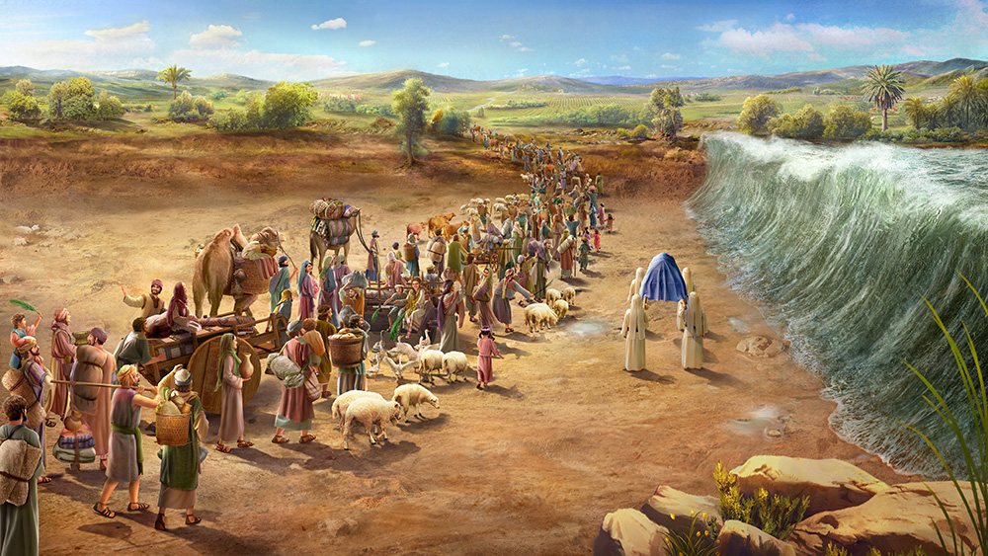
Nakalatas sila sa Uga—sa Dagat ug sa Suba
Exodo 14:21–22“Dayon giunat ni Moises ang iyang kamot sa ibabaw sa dagat; ug gipalugsong sa Ginoo ang dagat pinaagi sa kusgan nga silangang hangin sa tibook gabii, ug nahimong uga ang lapok sa dagat, ug nabahin ang mga tubig. Ug misulod ang mga anak sa Israel sa taliwala sa dagat diha sa uga nga yuta; ug ang mga tubig nahimong bongbong sa ilang tuo ug sa ilang wala.”
Josue 3:14–17“Sa dihang mibiya ang katawhan gikan sa ilang mga tolda aron motabok sa Jordan, ang mga pari nga nagdala sa Kaban sa Kasabutan nag-una sa katawhan. Ug sa dihang ang tiil sa mga pari nga nagdala sa Kaban milubog sa tubig sa daplin (kay ang Jordan molapaw sa iyang mga pampang sa panahon sa pag-ani), ang mga tubig nga gikan sa ibabaw mihunong ug mitindog nga sama sa bungtod layo duol sa siyudad sa Adam, tupad sa Zaretan; ug ang mga tubig nga paingon sa Dagat sa Araba, ang Alat nga Dagat, nangahanaw ug naputol; ug ang katawhan mitabok atbang sa Jerico. Ug ang mga pari nga nagdala sa Kaban sa Kasabutan mitindog lig-on sa uga nga yuta sa taliwala sa Jordan hangtod nga ang tibook Israel nakatabok sa uga nga yuta.”

Slide 10
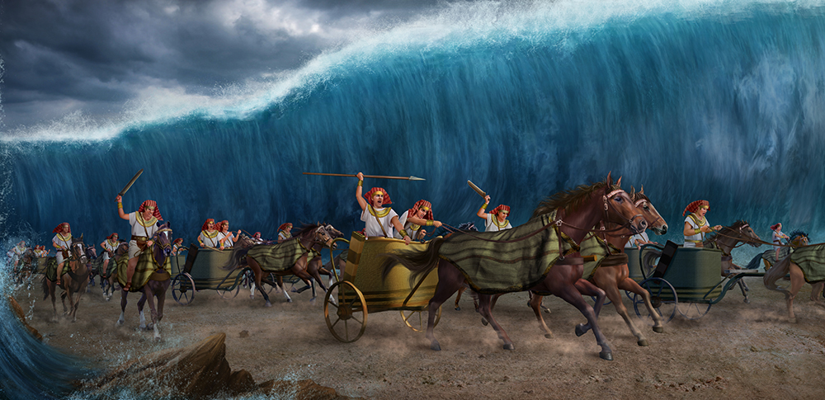
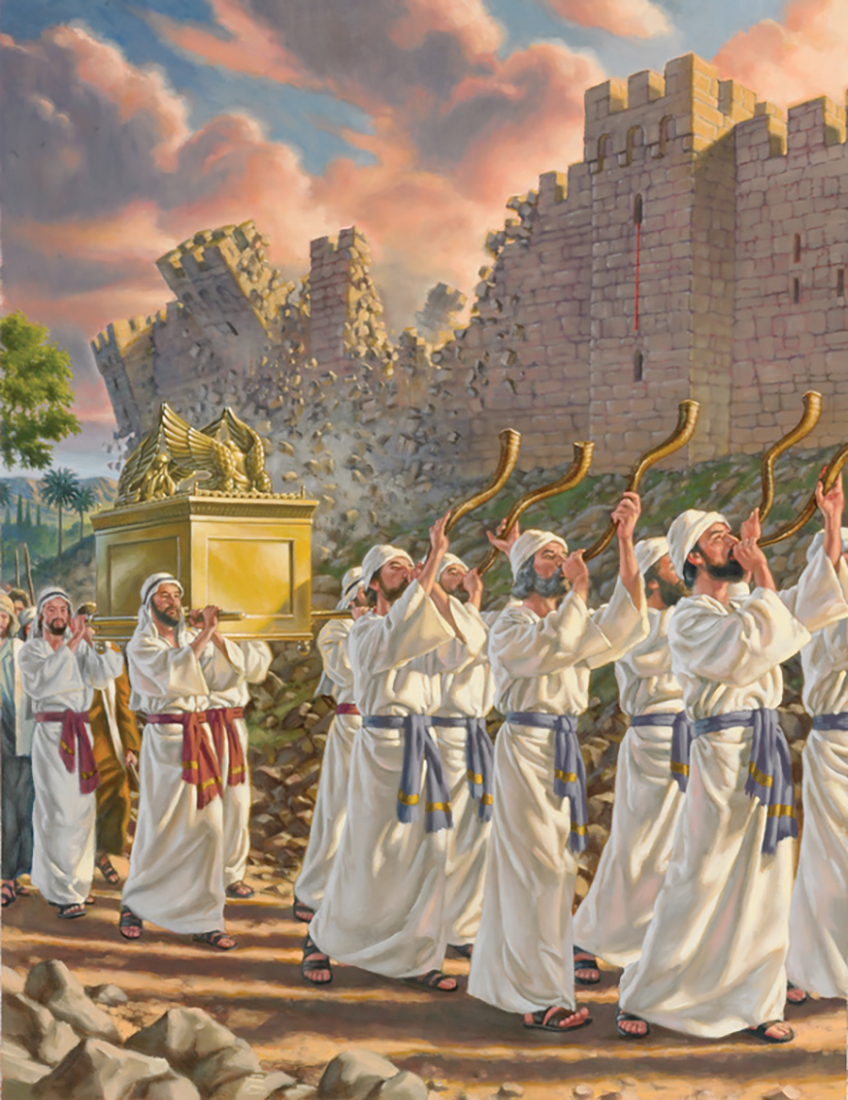
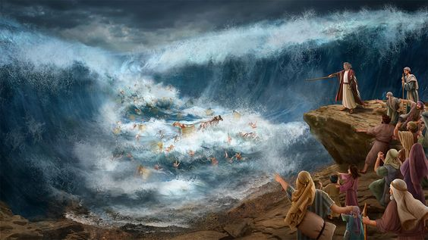
Dios sa mga Katingalahan“Nga nagabuhat ug dagkong mga butang nga dili masusi; talagsaong mga buhat nga walay ihap.” (Job 5:9)
“Ayaw kahadlok; tindog lamang ug tan-awa ang kaluwasan ni Jehova nga iyang ipakita kaninyo karon; kay ang mga Ehiptohanon nga inyong nakita karon, dili na ninyo sila makit-an pag-usab hangtod sa kahangturan.” (Exodo 14:13)
“Ipahinlo ninyo ang inyong mga kaugalingon, kay ugma magabuhat si Jehova ug mga katingalahan taliwala ninyo.” (Josue 3:5)

Slide 11
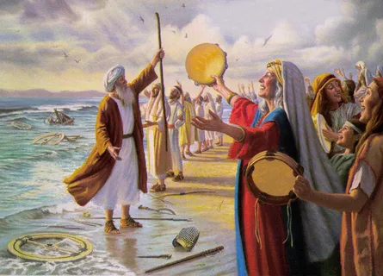
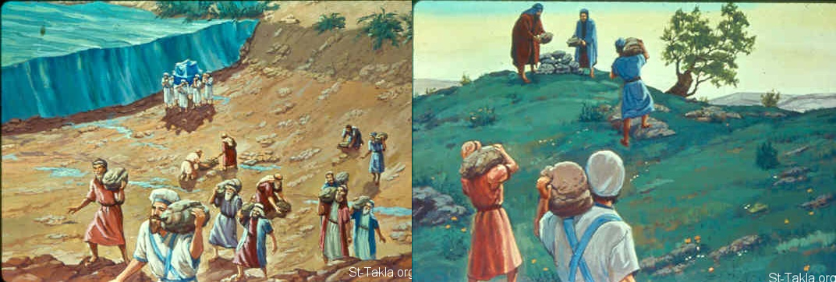
GisauLog nila ang Hitabo pinaagi sa Usa ka Awit ug Usa ka Handumanan
Exodo 15:1–2“Unya mikalanta si Moises ug ang mga anak sa Israel niini nga awit kang Jehova ug miingon:‘Mokanta ako kang Jehova, kay labing halangdon ang Iyang kadaugan; ang kabayo ug ang nagasakay niini Iyang giitsa sa dagat.Si Jehova mao ang akong kusog ug akong awit, ug nahimo Siyang akong kaluwasan; Siya mao ang akong Dios, ug tukoran ko Siya ug puloy-anan; Dios sa akong amahan, ug pasidunggan ko Siya.’”
Josue 4:6–7“Aron kini mahimong ilhanan sa taliwala ninyo; ug sa dihang mangutana ang inyong mga anak ugma, ‘Unsa man ang kahulogan niining mga bato?’ inyo silang sultihan:‘Ang mga tubig sa Jordan mihunong sa atubangan sa Kaban sa Kasabutan ni Jehova; ug sa dihang mitabok kini sa Jordan, mihunong ang mga tubig sa Jordan; busa kini nga mga bato maoy handumanan alang sa mga anak sa Israel hangtod sa kahangturan.’”

Slide 12
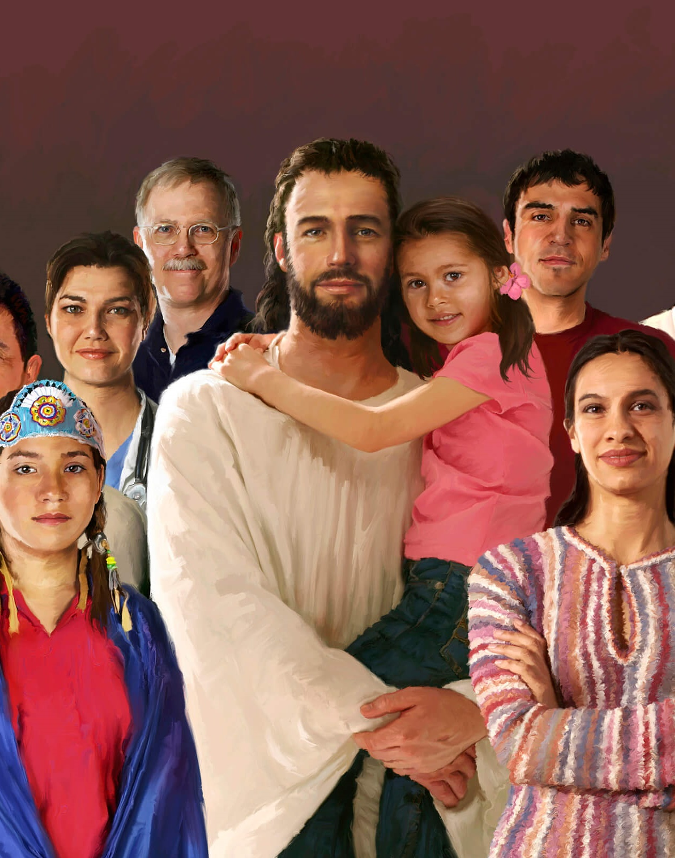









GIUNSA SA DIOS PAGTRABAHO UBAN NATO?
Iyang ipadayag ang Iyang kaugalingon sa matag-usa sumala sa atong panginahanglan(pananglitan: kang Josue, ingon nga usa ka manggugubat nga modaug)
Iyang ipakita kanato ang Iyang pagkabalaan ug kinaiya.
Iyang gihatagan kita ug misyon.
Iyang gisaad nga ubanan gyud kita.
Tulion atong kasingkasing
Atong dawaton ang halad-paglukat ni Jesus.
Mosulong kita pinaagi sa pagtuo
Ang Dios nagabuhat ug mga katingalahan
Atong dayegon Siya
Makita pa nato ang dugang mga pagkasinama tali niining duha ka lider, ug sa ingon—uban sa katawhan sa Israel—ilang napilian kon motuo ba o dili.

Slide 13
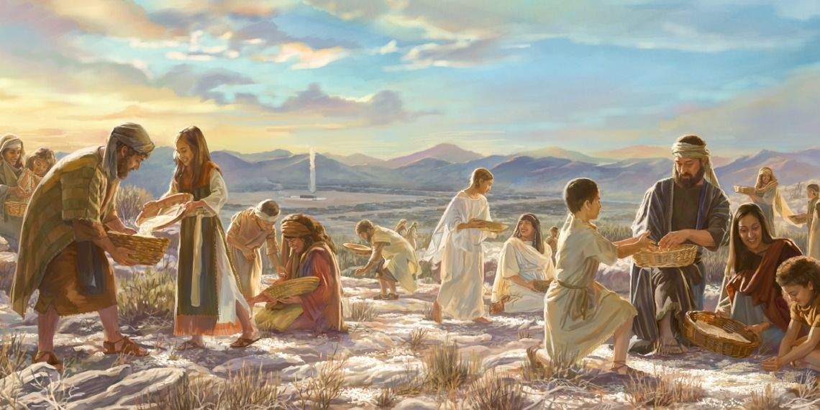
Exodo 16:4–5, 31“Unya miingon si Jehova kang Moises, ‘Tan-awa, paulanon ko og tinapay gikan sa langit; ug ang katawhan mogula ug manguha sa ilang gikinahanglan matag-adlaw, aron sulayan ko sila kon molakaw ba sila sumala sa akong kasugoan o dili. Ug sa ikaanom ka adlaw, ilang andamon ang ilang pagadad-on, ug mahimo kini og doble kay sa ilang ginakuha sa matag adlaw.’ … Ug gitawag sa balay sa Israel ang ngalan niadtong pagkaon nga Mana; murag liso nga koriandro, puti, ug ang lami sama sa biskwit nga gihimo sa dugos.”
Josue 5:11–12“Ug mikaon sila sa mga abut sa yuta sa pagkasunod adlaw sa Paska, tinapay nga walay libadura ug inila nga binaga sa mao gihapong adlaw. Ug mihunong ang mana sa pagkasunod adlaw human nila pagkaon sa abut sa yuta; wala nay mana sa mga anak sa Israel; apan niadtong tuig mikaon sila sa bunga sa yuta sa Canaan.”
Mana, ang Tinapay gikan sa Langit

Slide 14
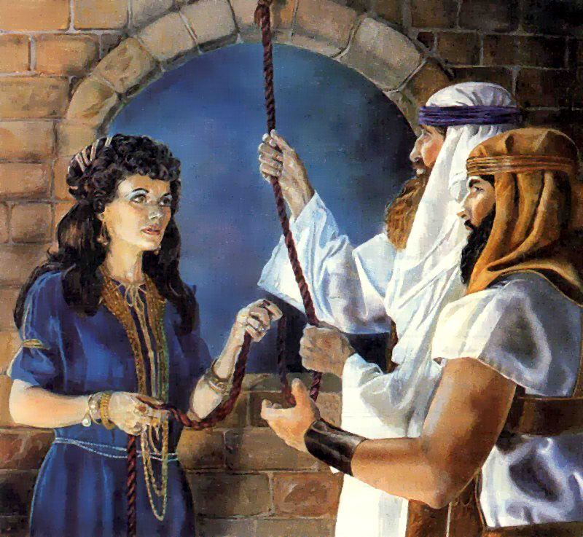

Numeros 13:1–3“Ug misulti si Jehova kang Moises: ‘Padala og mga lalaki aron susihon nila ang yuta sa Canaan nga ihatag ko sa mga anak sa Israel; sa matag tribo sa ilang mga katigulangan ipadana ninyo tag-usa ka lalaki, matag usa pangulo sa ilang katawhan.’ Ug pinaagi sa sugo ni Jehova gipadala sila ni Moises gikan sa kamingawan sa Paran; kining tanan nga mga lalaki mga pangulo sa mga anak sa Israel.”
Josue 2:1“Ug si Josue anak ni Nun mipadala gikan sa Shittim ug duha ka lalaki aron maniktik sa tago, nga nag-ingon, ‘Lakaw, tan-awa ang yuta, ilabina ang Jerico.’ Ug milakaw sila ug misulod sa balay sa usa ka babaeng bigaon nga ginganlag Rahab, ug didto sila nagpundo.”
Mga Tiktik Gipadala sa Pagsusi sa Yuta

Slide 15
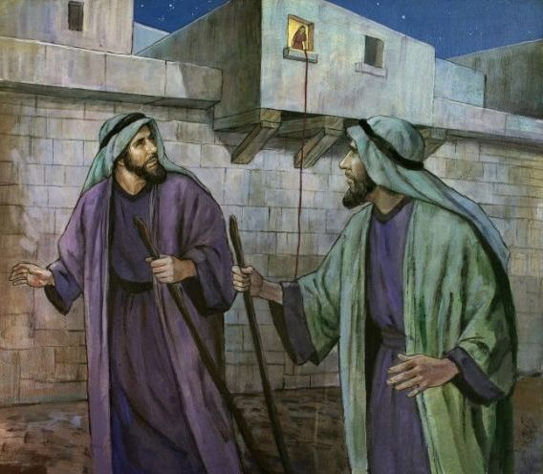
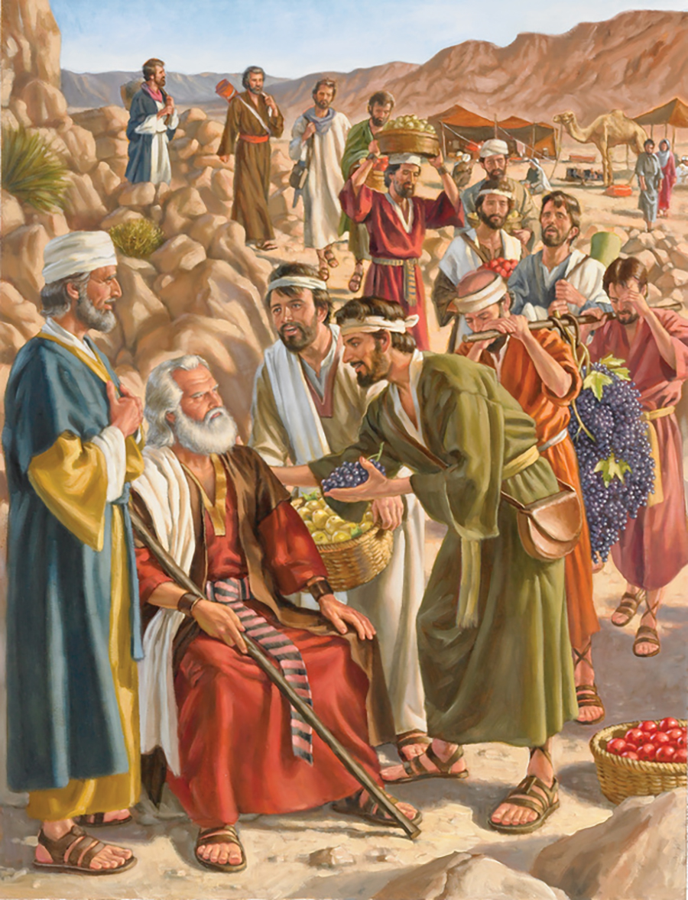
Numeros 13:27–33“Ug sila miingon, ‘Miabut kami sa yuta nga imong gipadalhan kanamo; tinuod gayud nga kini nagapaagas sa gatas ug dugos, ug mao kini ang kayutaan niini. Apan mga kusgan ang mga tawo nga nagpuyo sa yuta, ug dakong kuta ang mga siyudad, ug nakakita pa kami sa mga anak ni Anak didto. Ang mga Amalekhanon nagpuyo sa yuta sa habagatan; ang mga Hethean, Jebuseo, ug Amoreo nagpuyo sa kabukiran; ug ang mga Cananeo nagpuyo sa baybayon ug sa kilid sa Dagat ug sa daplin sa Jordan.’Unya giulian ni Caleb ang katawhan sa atubangan ni Moises ug miingon, ‘Manganhi kita karon ug angkona ang yuta, kay mahimo gayud natong madaug kini.’Apan ang mga tawo nga miuban kaniya miingon, ‘Dili kita makig-away niadtong katawhan, kay mas kusgan sila kay kanato.’ Ug gidala nila ang dautang taho mahitungod sa yuta nga ilang gisusi ngadto sa mga anak sa Israel, nga nagaingon, ‘Ang yuta nga among gisuhid mokadima sa mga nagpuyo niini, ug ang tanang tawo nga among nakita didto mga dagku ang porma. Nakita namo ang mga higante, ang mga anak ni Anak nga gikan sa mga higante; ug sa among kaugalingong panan-aw mura kaming mga ulod (balang), ug mao usab ang ilang pagtan-aw kanamo.’”
Taho/Report sa mga Tiktik
Josue 2:23–24“Busa mibalik ang duha ka lalaki, nanganaog gikan sa bukid, mitabok sa Jordan, ug miabut kang Josue anak ni Nun, ug gisuginlan siya sa tanang nahitabo kanila. Ug sila miingon kang Josue, ‘Tinuod nga gihatag ni Jehova ngadto sa atong mga kamot ang tibook yuta, kay natunaw ang kasingkasing sa tanang molupyo sa maong yuta tungod kanamo.’”

Slide 16
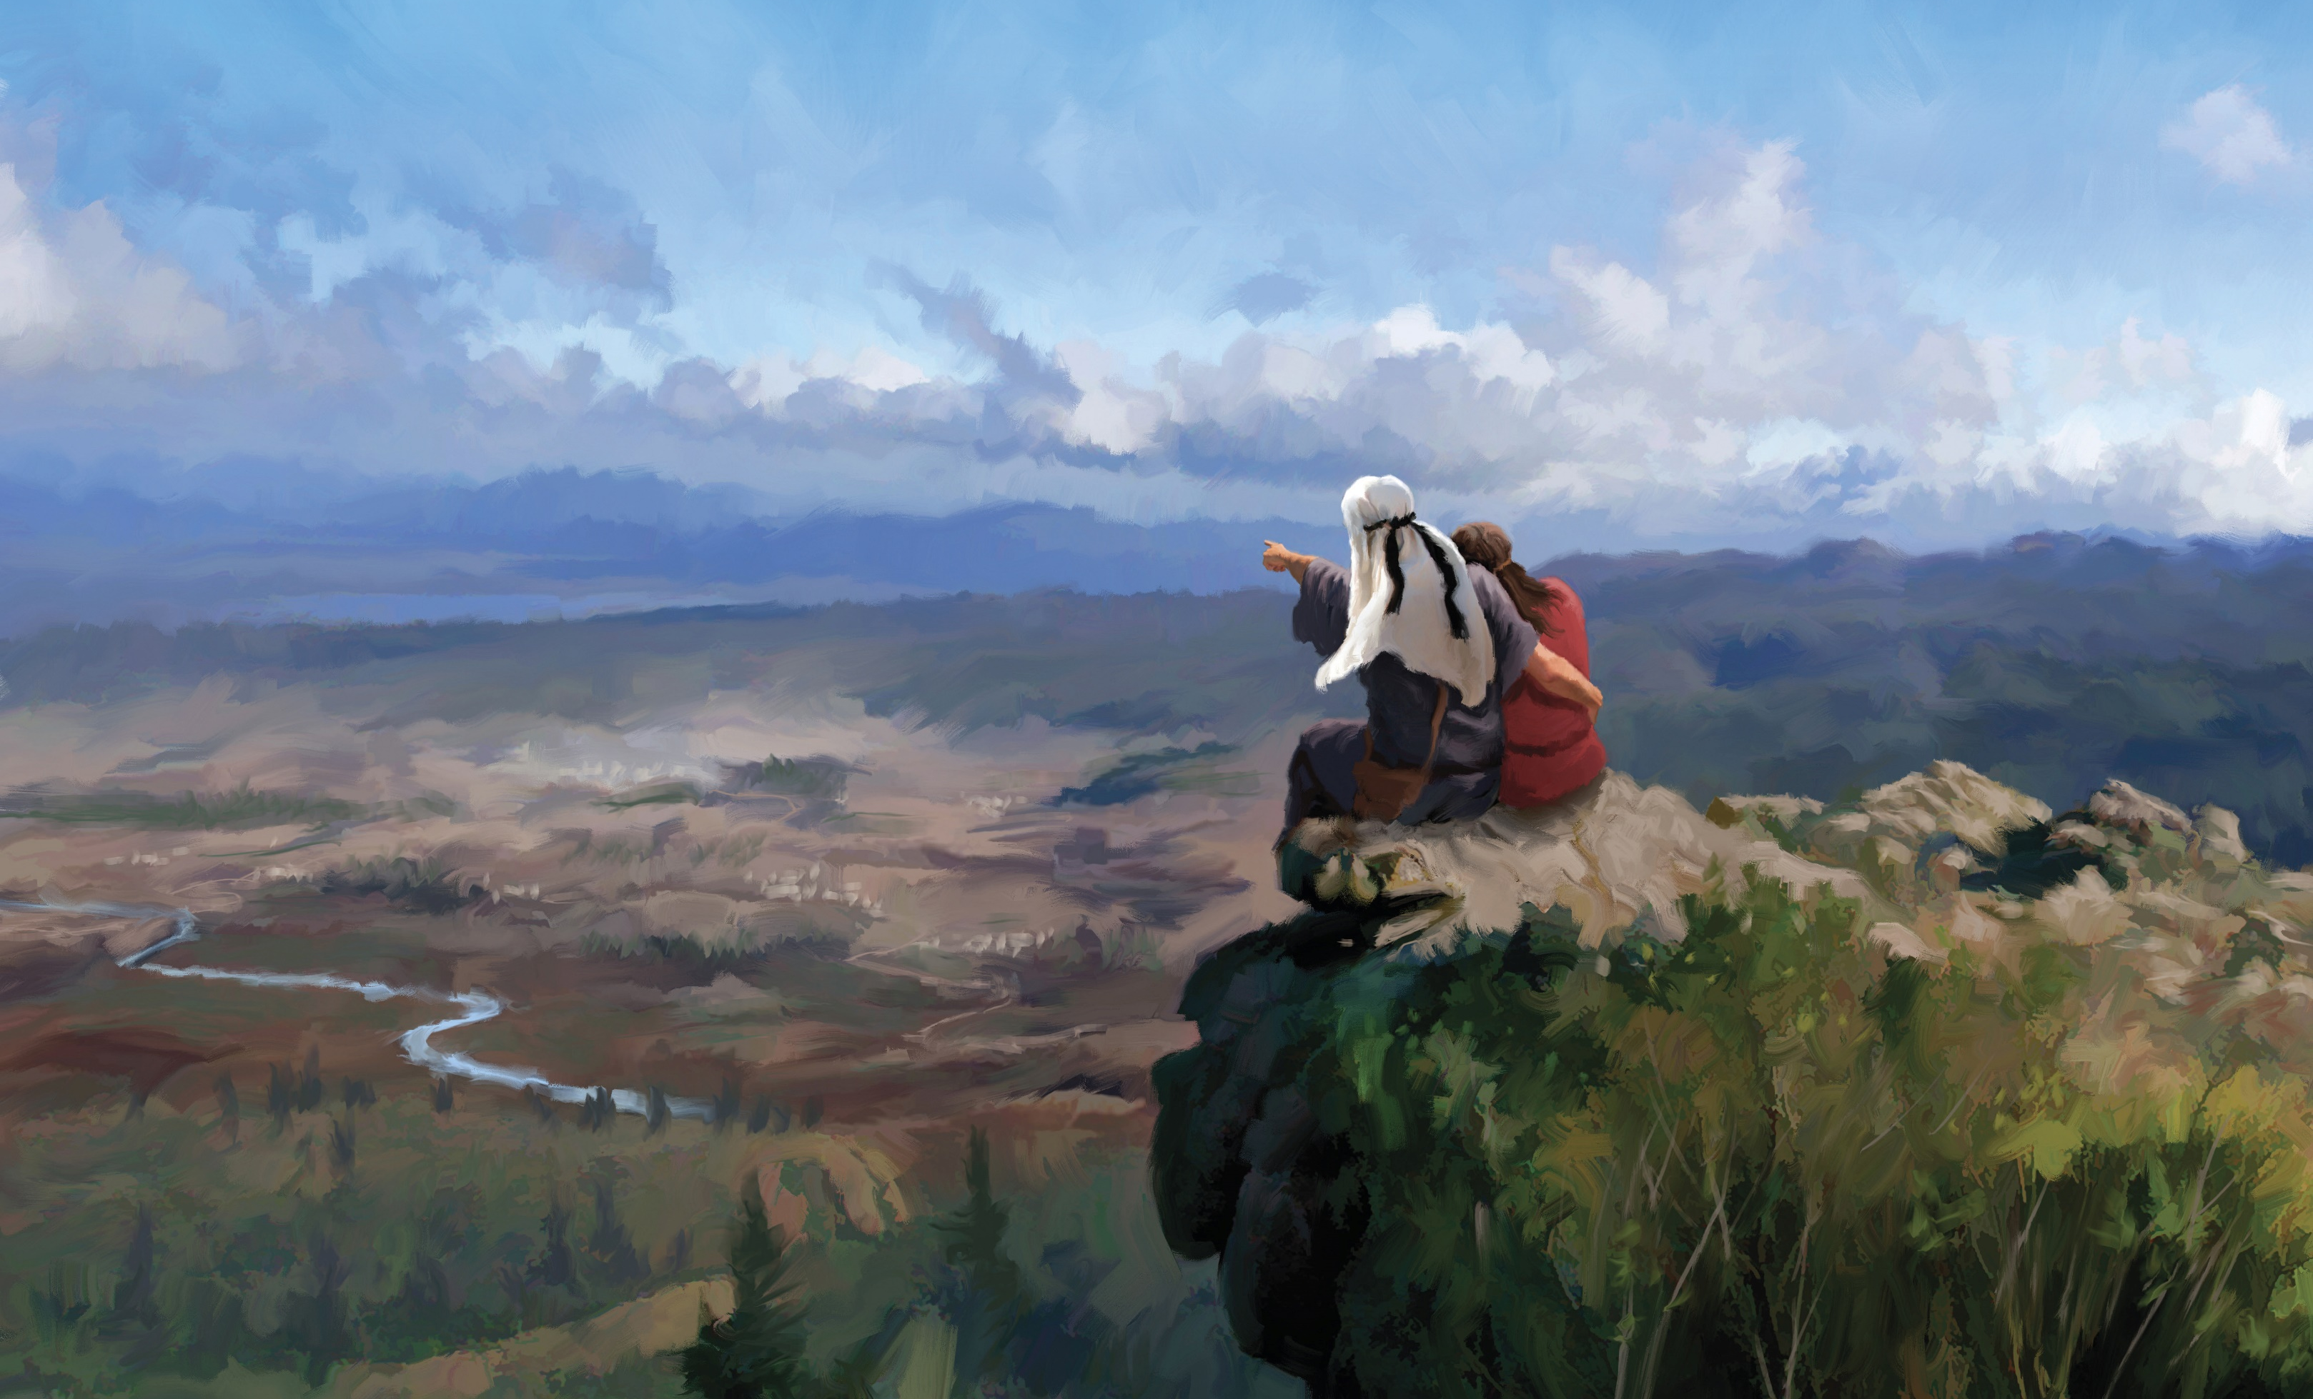
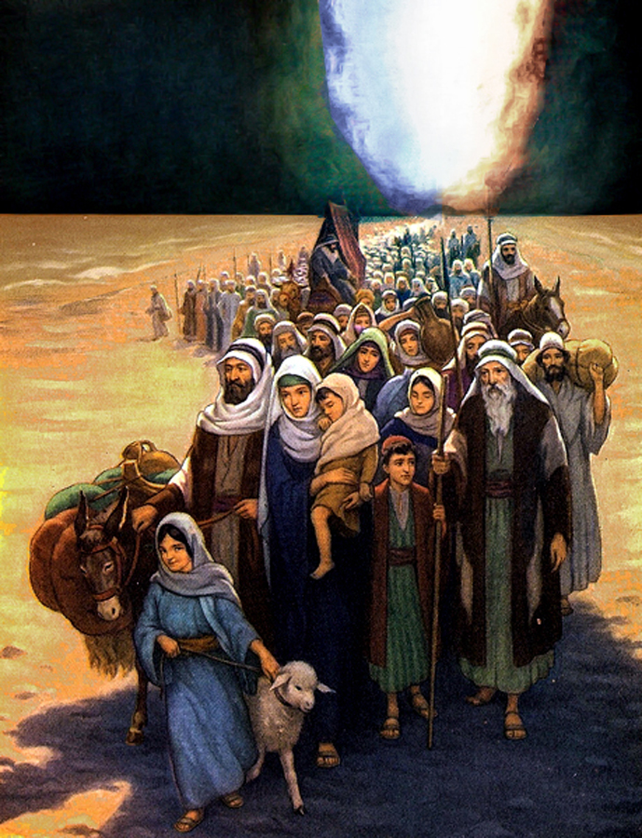
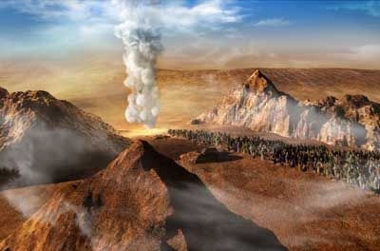
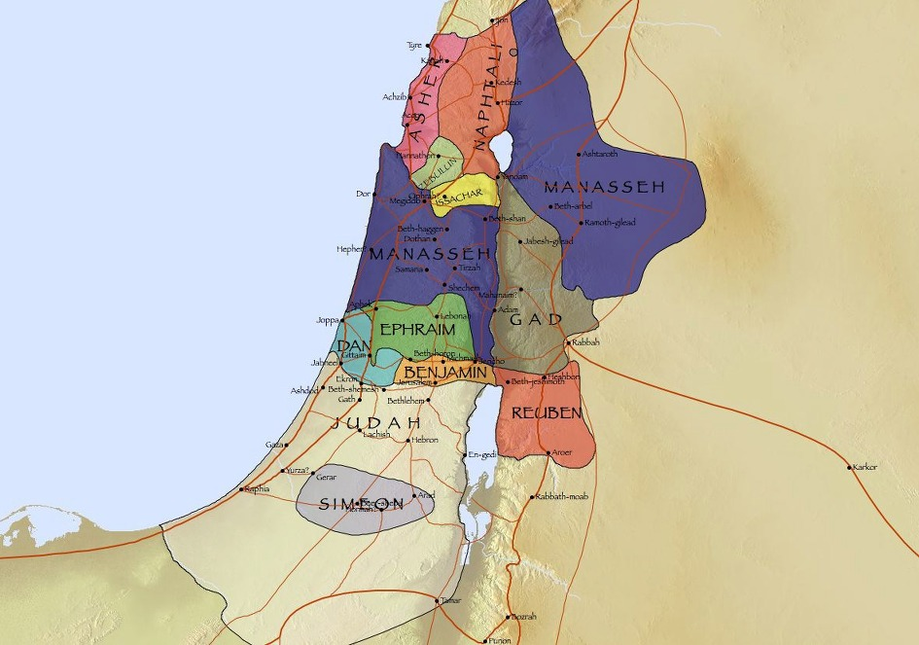
Mga Sangputanan sa Desisyon
Dili pag-angkon sa Yuta ug Kamatayon (Numeros 14:28–32)“Ipaingon kanila, ‘Sa pagkamatuod, ingon sa akong pagkinabuhi,’ nagaingon si Jehova, ‘sumala sa inyong gisulti sa akong mga dalunggan mao usab ang akong buhaton kaninyo: ang inyong mga lawas mahulog niining kamingawana; ug ang tanan nga naihap diha kaninyo, gikan sa kaluhaan ka tuig pataas nga nangreklamo batok kanako, dili gyud mosulod sa yuta nga akong gisaad ipapuyo kaninyo, gawas kang Caleb anak ni Jefune ug kang Josue anak ni Nun. Apan ang inyong gagmayng mga anak, nga inyong giingon mahimong bihag, akong dad-on ngadto sa yuta, ug sila makaila sa yuta nga inyong gitamay. Apan kamo, ang inyong mga lawas mahulog niining kamingawana.’”
Pag-angkon sa Yuta (Josue 6:20–24)“Sa dihang nagpatunog ang mga pari sa mga trumpeta, misinggit ang katawhan sa dakung singgit; ug sa madungog nila ang tingog sa trumpeta, mihulog nga patag ang kuta sa siyudad; misulod ang katawhan sa siyudad, ang tagsa-tagsa midiretso sa atubangan niya, ug ilang gikuha ang siyudad …”

Slide 17
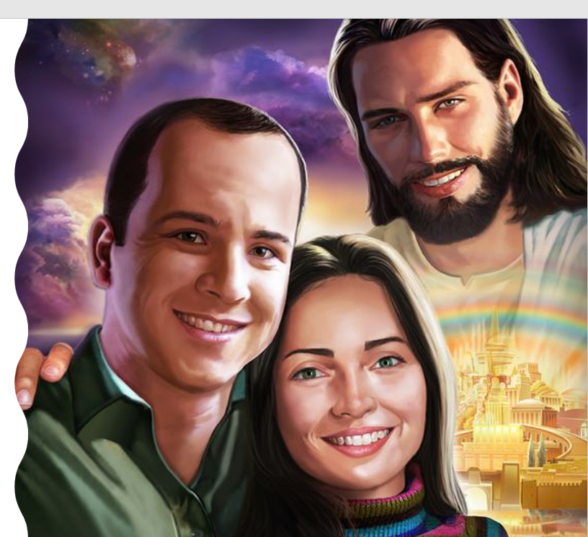
Ang Dios maora gihapon kagahapon, karon, ug ugma. Iyang ipadayag ang Iyang kaugalingon sa tanang kaliwatan: maloloy-on, mapailubon, matarung; nagabuhat siyag mga milagro; ginasulayan Niya kita…Kita ang mopili kon mosalig ba kita Kaniya o dili—sama sa Israel kaniadto.Kon mosalig kita ug magapadayon sa pagka-lig-on sa Iyang mga pulong, maangkon nato ang Yutang Saad nga nagapaagas sa gatas ug dugos.MupuYo kita sa langitnong Canaan, sa bag-ong yuta ug bag-ong langit, ug makakita kita sa mga butang nga wala pa makita sa mata, wala pa madungog sa dalunggan, ni misulod sa kasingkasing sa tawo.Giapasig-upan ko kamo karon: tugoti ang Dios nga pagabalaanon kita, magpadayon sa pagsalig sa Iyang pulong, ug magmatinumanon niini. Sa ingon, magkakitaay kita sa dili madugay diha sa Langitnong Canaan.

